Slide 1
Premio Nobel per la fisica 2017
Greta Marcelloni, 1°C

Slide 2
Kip Thorne, Ray Weiss e Berry Barish vincono il Nobel per la fisica
Hanno scoperto le onde gravitazionali
Collaborazione Italia:
Antenna Virgo
STOCCOLMA
Assegnazione del premio
Càscina
Istituto Nazionale di Fisica Nucleare

Slide 3
Il fenomeno delle onde gravitazionali
fenomeno previsto da Einstein con la teoria della relatività
osservato per la prima volta nel 2015 dall’antenna americana Ligo
IL PREMIO
Metà del premio: Rainer Weiss (85 anni, nato in Germania) del Massachusetts Institute of Technology
Un quarto del premio: Barry Barish (81 anni), del Caltech
Un quarto del premio: Kip Thorne (77 anni) del California Institute of Technology, consulente scientifico del film Interstellar

Slide 4
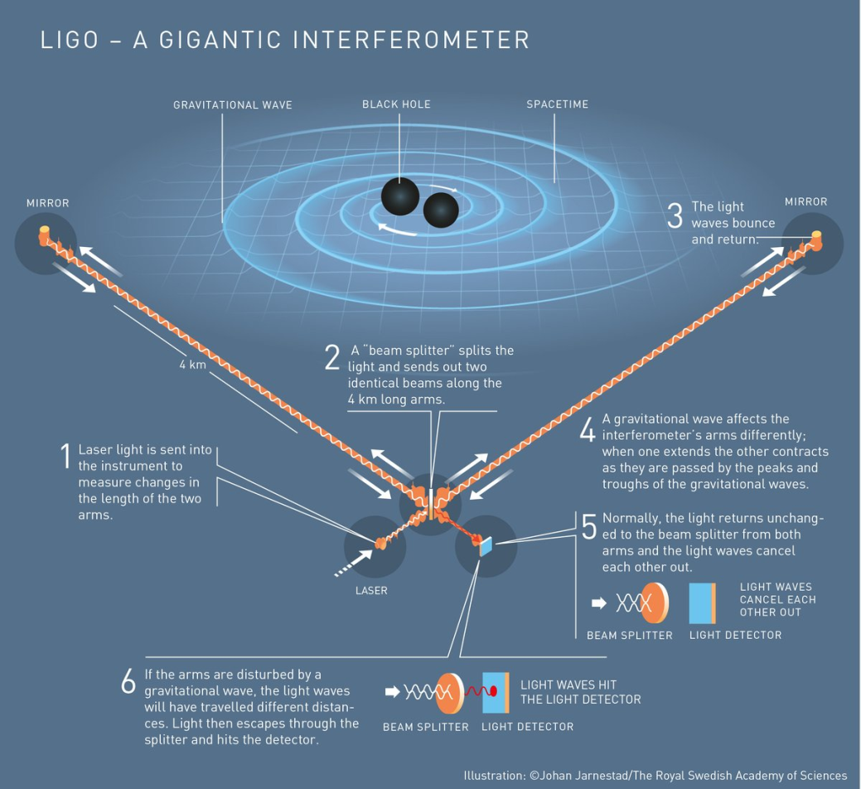
onde gravitazionali: vibrazioni dello spazio-tempo provocate da fenomeni violentissimi dell'universo, come collisioni di buchi neri, esplosioni di supernovae o il Big Bang che ha dato origine all'universo.
La scoperta delle onde gravitazionali è stata anche la conferma definitiva della teoria della relatività generale. Era l'unico fenomeno, fra quelli previsti, a non essere stato ancora osservato.

